Slide 1
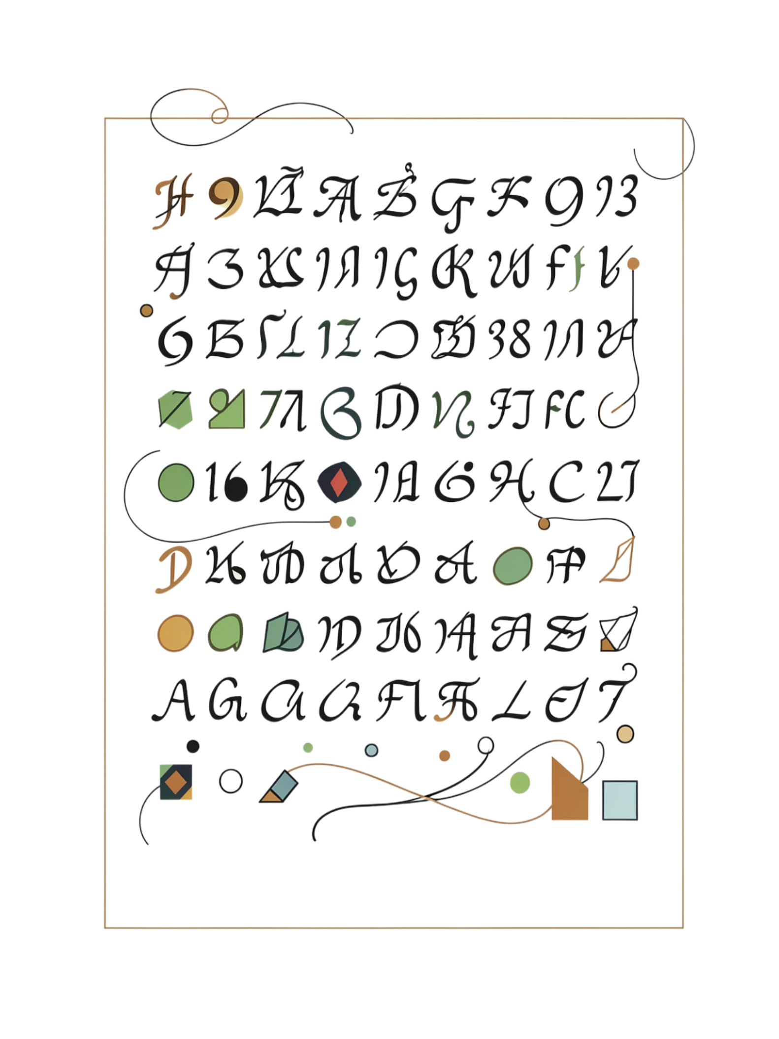
Приставки в русском языке: архитектура слова
Путешествие сквозь века — от древнерусских корней до современных заимствований. Как маленькая часть слова меняет всё его значение.
Сайфудинова Динора Михайловна

Slide 2

Что такое приставка?
Приставка (или префикс) — это значимая морфема, которая стоит перед корнем слова и служит прежде всего для образования новых слов с изменённым или уточнённым значением. В отличие от окончания, приставка не изменяет грамматическую форму слова — она создаёт принципиально новое понятие.
Приставки могут передавать направление, время, отрицание, интенсивность действия и многое другое.
Классический пример
бежать
исходное действие
за-бежать
заглянуть по пути
вы-бежать
движение наружу
пере-бежать
преодолеть пространство

Slide 3



Виды приставок по происхождению
Все приставки русского языка можно разделить на три большие группы в зависимости от того, когда и откуда они пришли в язык. Каждая группа оставила особый след в словарном составе и стилистике.
Исконно русские
Старославянские
Иностранные
Сложились ещё в древнерусский период. Это самый многочисленный и продуктивный пласт. Примеры: в-, на-, от-, под-, раз-, с-, про-. Используются в повседневной речи без стилистической окраски.
Вошли в язык после 988 года вместе с письменностью и церковной книжностью. Примеры: воз-, из-, низ-, пре-, пред-, чрез-. Придают тексту торжественный, книжный характер.
Международные словообразовательные элементы, пришедшие из латыни, греческого, немецкого, французского и английского. Примеры: анти-, ультра-, гипер-, супер-, экс-. Характерны для терминологии и публицистики.

Slide 4
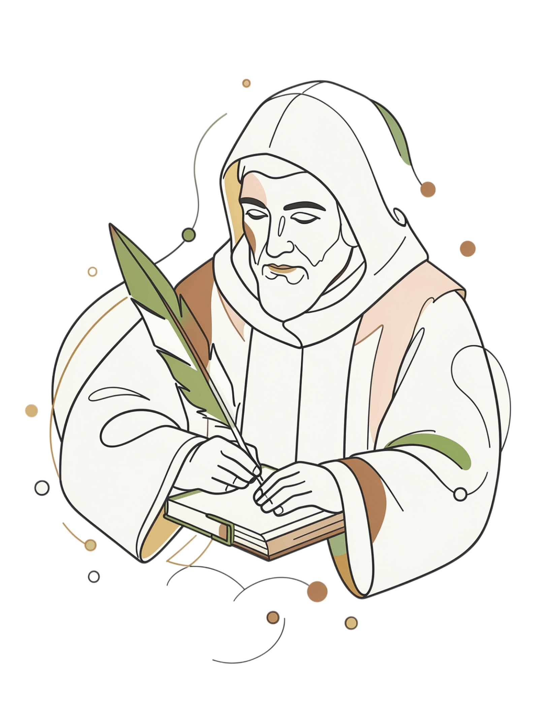

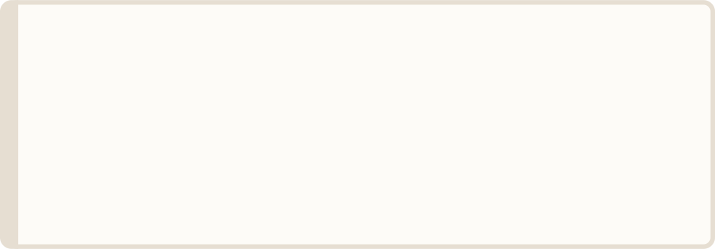
Старославянские приставки: печать истории
Старославянские приставки появились в русском языке как инструмент перевода церковных книг с греческого. Переводчикам требовались точные эквиваленты греческих префиксов — так в язык вошли воз-, из-, низ-, пре-, чрез-.
Со временем они укоренились в литературном языке и стали неотъемлемой частью торжественного, книжного стиля. Они придают словам ощущение величия и значимости.
Примеры с толкованием
воздать
воздать должное — высокий стиль
изгнать
изгнать из общества — торжественно
низвергнуть
низвергнуть тирана — архаично и мощно
преградить
преградить путь — книжный оттенок

Slide 5
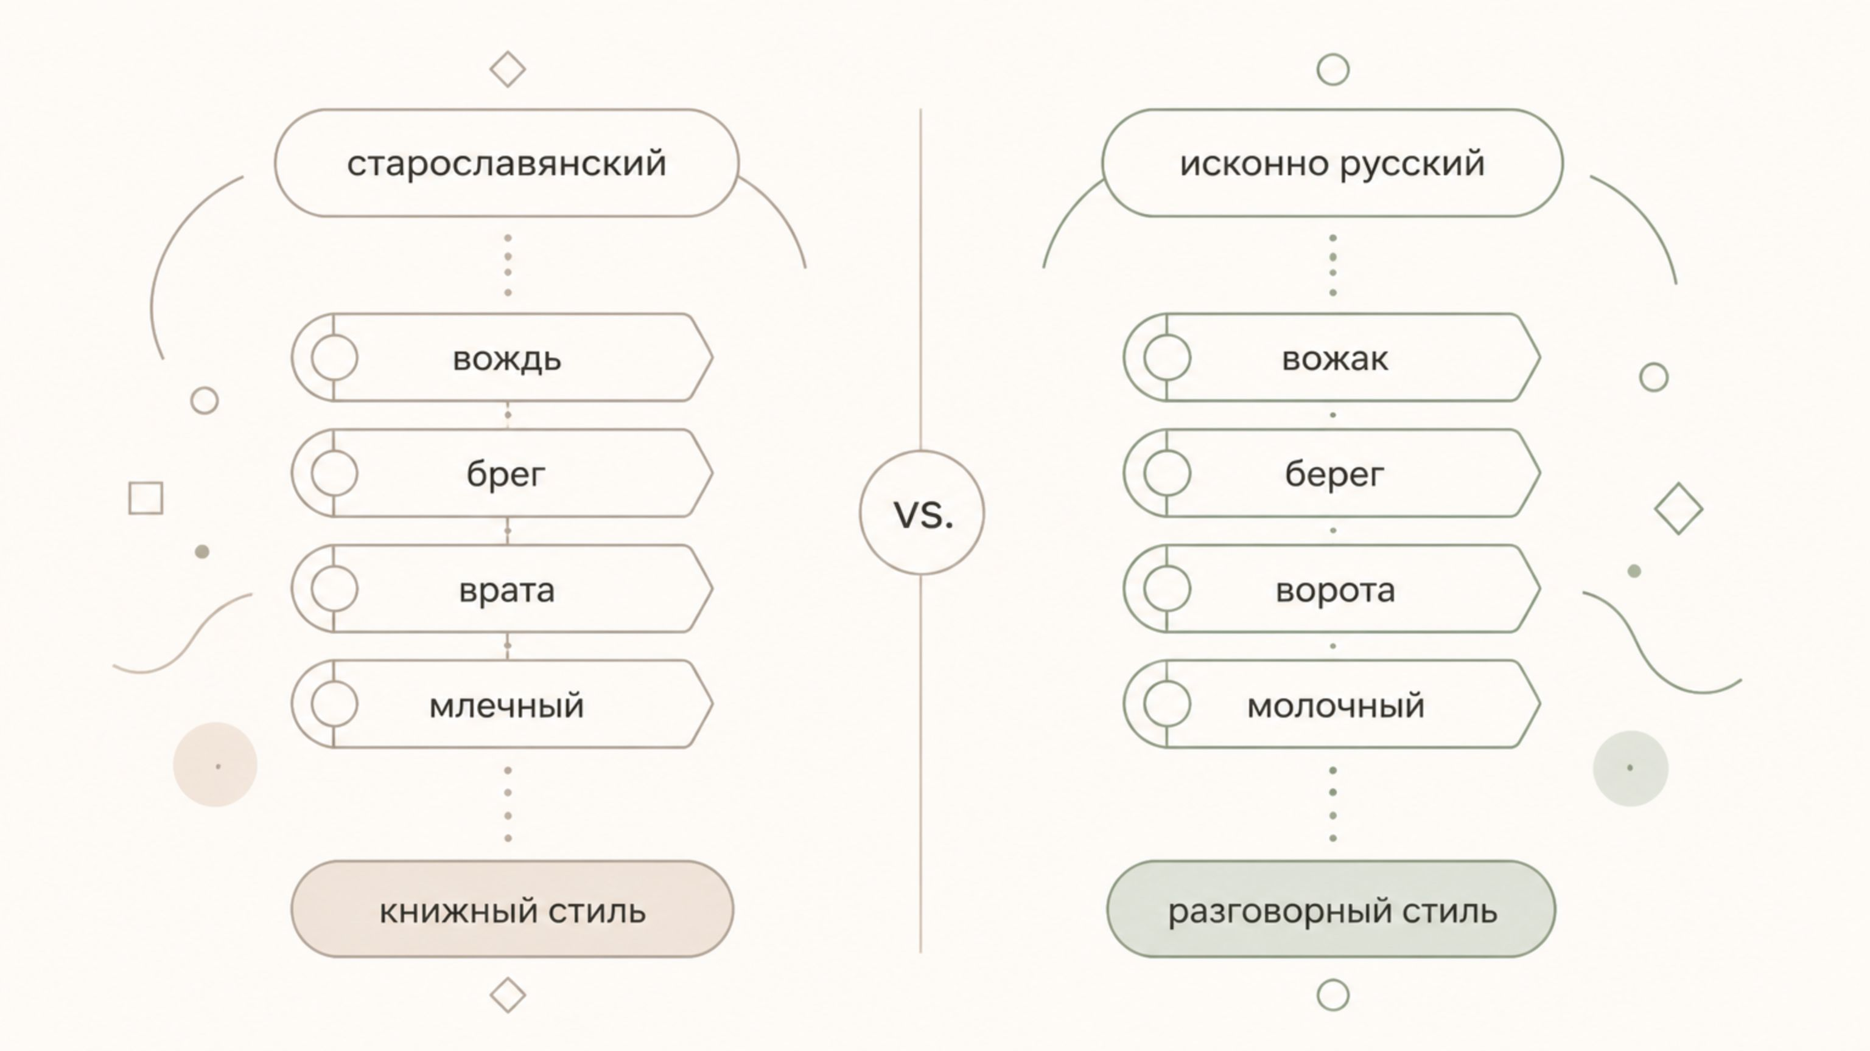
Стилистическое соперничество: старое против нового
На протяжении нескольких веков в русском языке шло негласное соперничество между исконно русскими и старославянскими формами. Это соперничество породило пары слов, различающихся стилистической окраской.
Ключевой маркер — чередование «жд» / «ж»: старославянское вождь и исконно русское вожак восходят к одному корню. Именно А.С. Пушкин синтезировал оба пласта, заложив основы единого литературного языка.

Slide 6
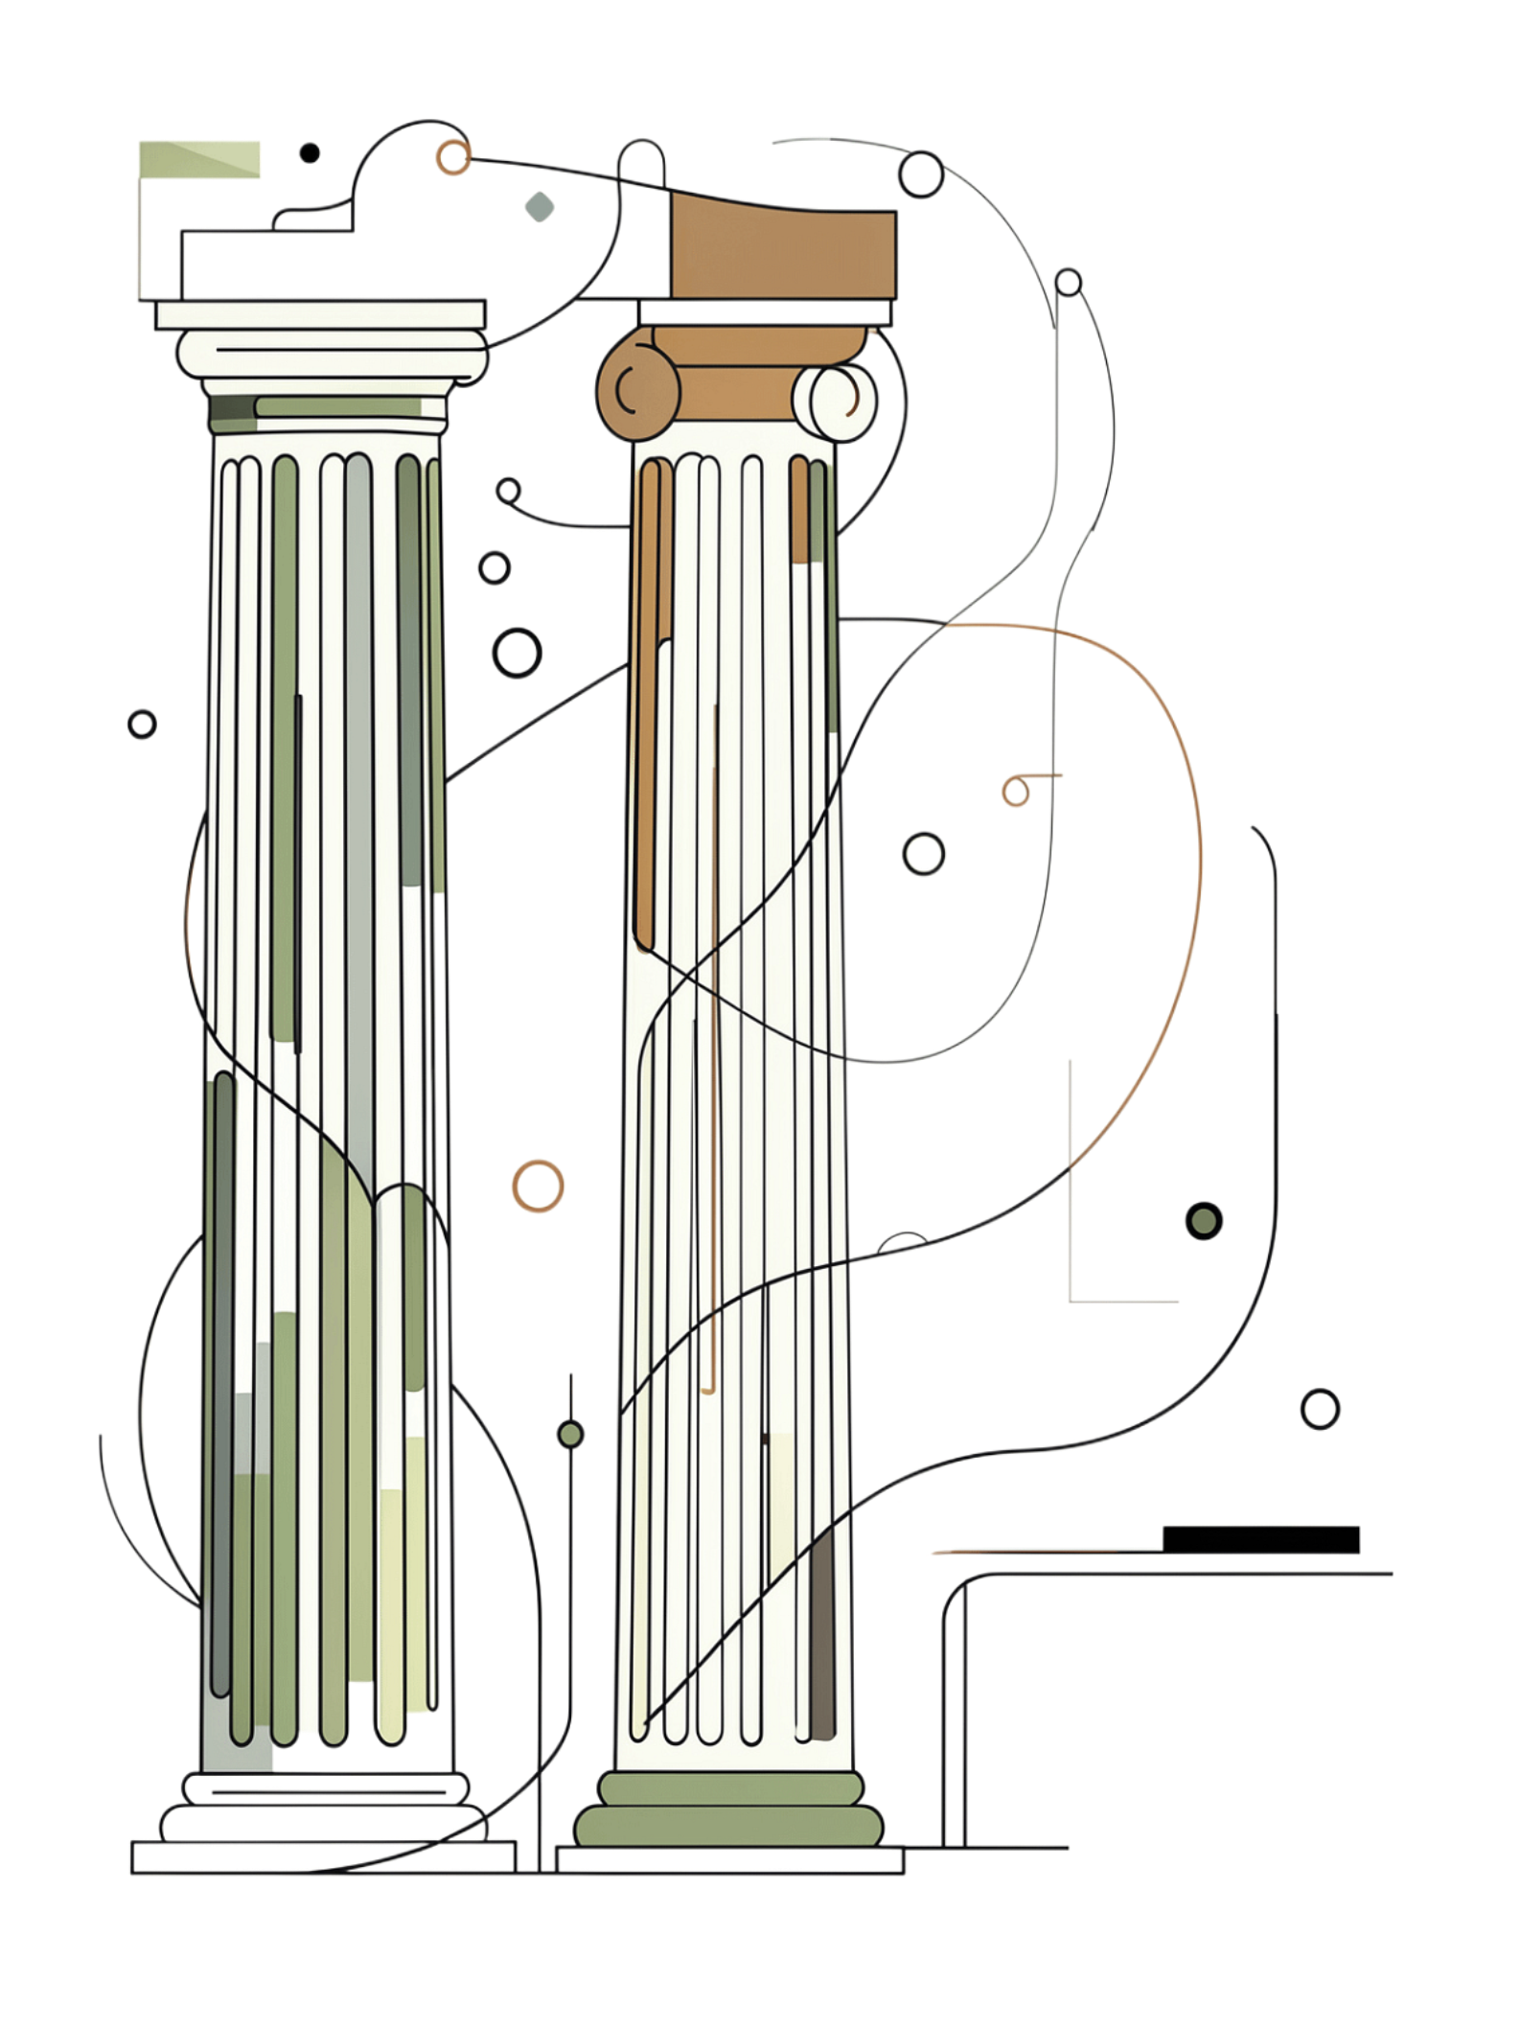

Иностранное влияние: от латыни до сегодня
Этапы заимствований
Латинские и греческие элементы проникали в русский язык постепенно. Сначала они входили как часть заимствованных слов, а затем осознавались как самостоятельные приставки и начинали присоединяться к русским корням.
Примеры устойчивых иноязычных приставок: анти- (антивирус), ультра- (ультразвук), гипер- (гипертекст), экс- (экс-чемпион), интер- (интернациональный).
01
XIV–XV вв.
Ранние латинизмы через польский и немецкий языки
02
XVIII–XIX вв.
Немецкий и французский: волна петровских реформ и эпохи Просвещения
Греческий язык стал главным источником научной и философской терминологии.
03
Греческий пласт
Создание абстрактных понятий: благо-, бого-, фило-

Slide 7
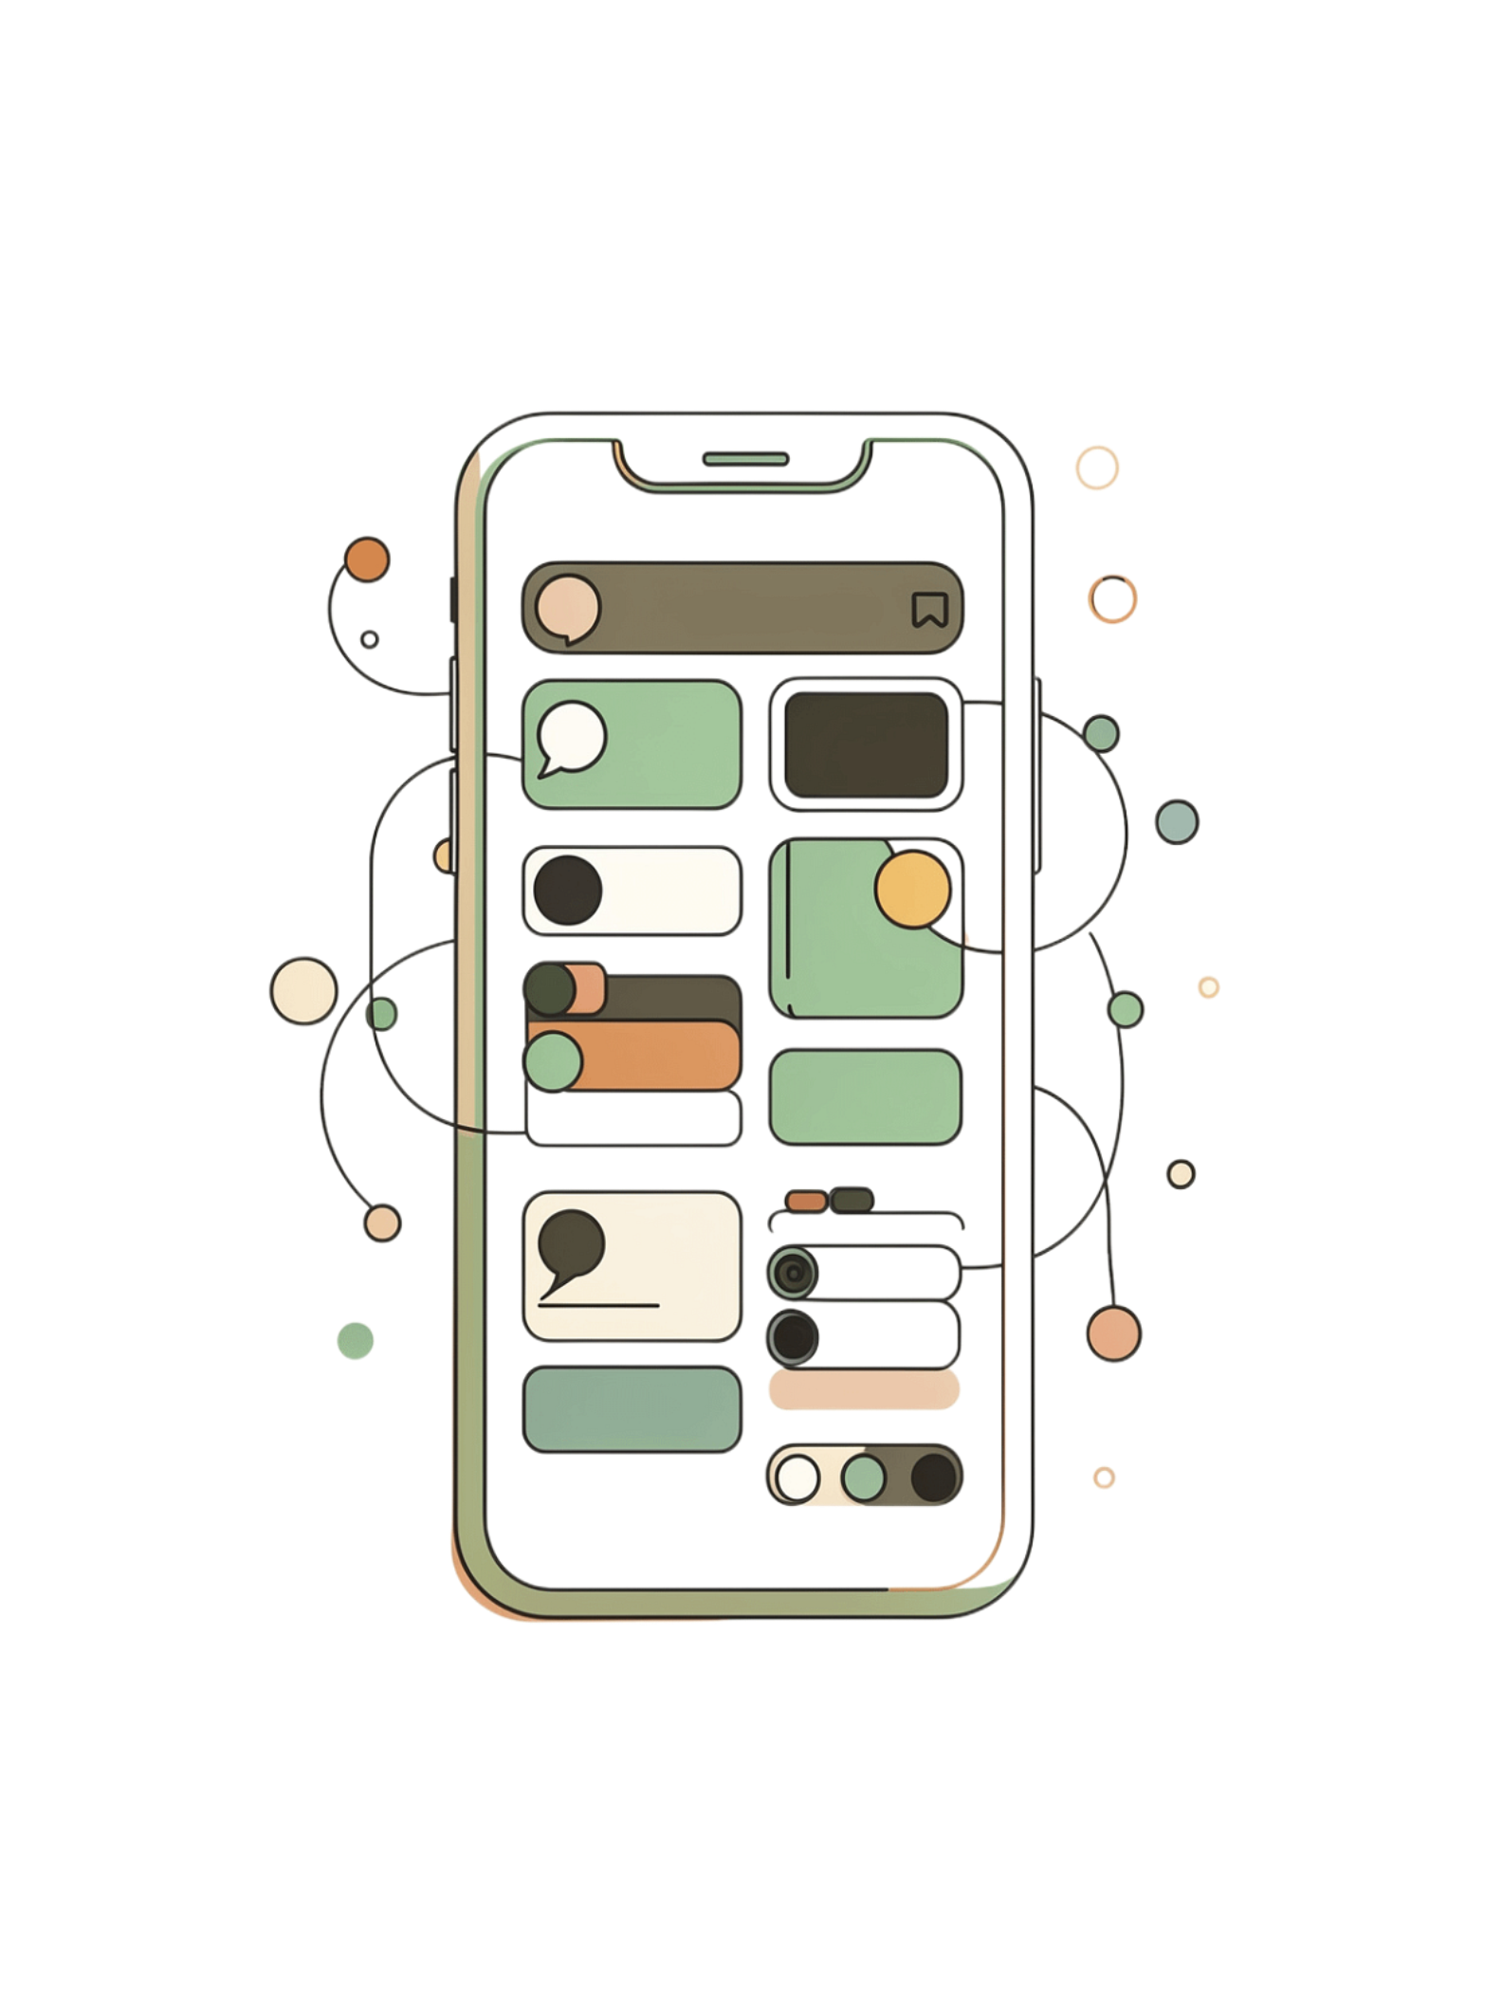
Англицизмы: современный штурм
С конца XX века русский язык переживает мощную волну английских заимствований. Слова из сферы технологий, бизнеса и медиа проникают в язык с такой скоростью, что формируют новые словообразовательные модели.
Ассимилированные основы
Новые приставочные модели
Слова маркетинг, менеджмент, импичмент полностью вошли в русскую грамматику — они склоняются и образуют производные по русским правилам.
Английские префиксы пост-, контр-, мини-, макси-, медиа- активно присоединяются к русским словам: постправда, медиапространство.
Поглощение без растворения
Язык принимает чужие смыслы, но адаптирует их под свою фонетику и морфологию — русская система не разрушается, а обогащается.

Slide 8

Морфологическая трансформация
Ключевые процессы
От причастий к прилагательным
Беспредложные конструкции
Суффиксы -уч-, -ач- (горючий, лежачий) восходят к древним причастным формам, утратившим глагольные свойства в XV–XVII вв.
Древнерусские беспредложные управления постепенно вытеснялись предложно-падежными сочетаниями, что изменило роль приставок.
Переосмысление форм
Приставки, некогда указывавшие на направление, приобретали видовые значения, становясь ключевым инструментом глагольного вида.
История языка — это история постоянных превращений. Морфемы меняют свою функцию, переходят из одного класса в другой, приобретают новые значения.

Slide 9
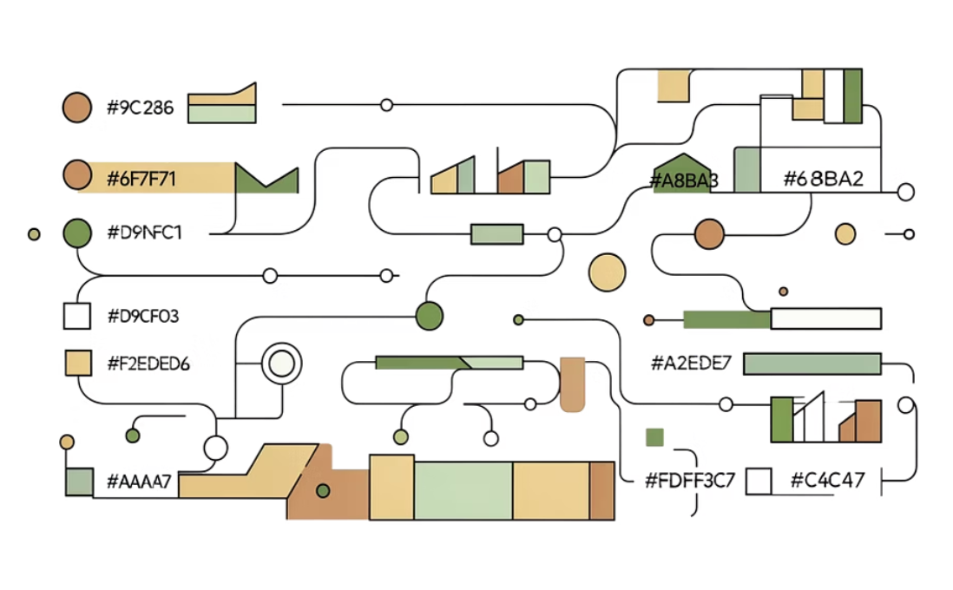
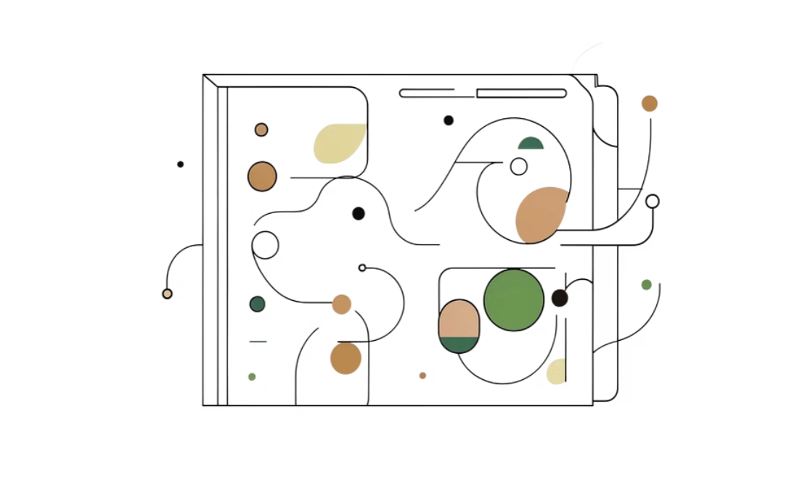

Лаборатория слова: как это работает сейчас
Приставки не просто наследие прошлого — они живой инструмент современного словообразования. Каждый день в языке возникают новые слова с их участием.
Активное словообразование
Терминологические сочетания
Абстрактное мышление
Глаголы назначить, намекать, уничтожать демонстрируют, как приставки создают новые смысловые нюансы из уже существующих корней. Процесс не прекращается.
В науке и технике приставки формируют точные термины: микро-, нано-, мега-, поли-. Они позволяют строить международно понятную систему понятий.
Через приставки язык выражает сложнейшие абстракции: пред-видение, со-знание, вос-приятие. Они буквально строят архитектуру нашей мысли.

Slide 10
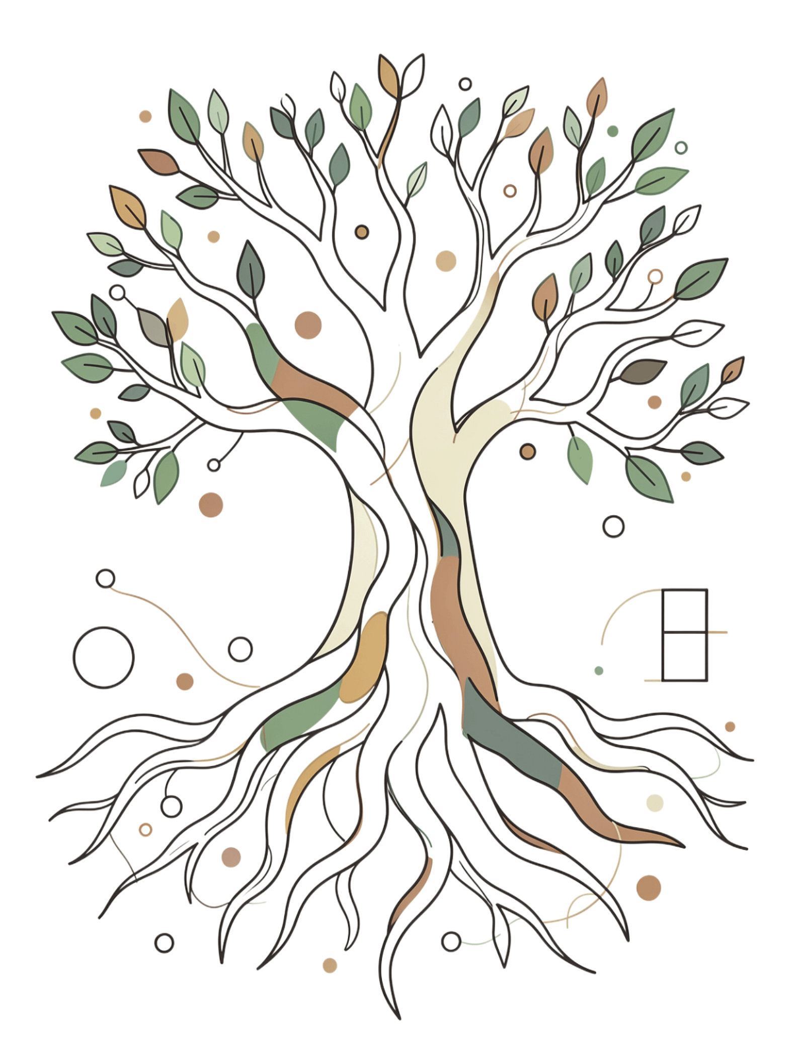

Язык как живой организм
Приставки — это летопись в миниатюре. В каждой морфеме хранится история контактов, завоеваний, реформ и культурных обменов. Русский язык уникален своей способностью перерабатывать любое внешнее влияние, не теряя самобытности.
Старославянизмы
Иноязычные элементы
Наш фундамент — торжественность, глубина, связь с тысячелетней православной культурой и литературной традицией.
Наш драйвер — гибкость, открытость, способность описывать новые реалии современного мира без потери структуры.
Живое слово
Каждое слово, которое мы произносим сегодня, несёт в себе историю. Видеть её — значит понимать язык по-настоящему.
Русский язык — не застывший памятник, а живая система, которая растёт и меняется вместе с нами.

